Slide 1



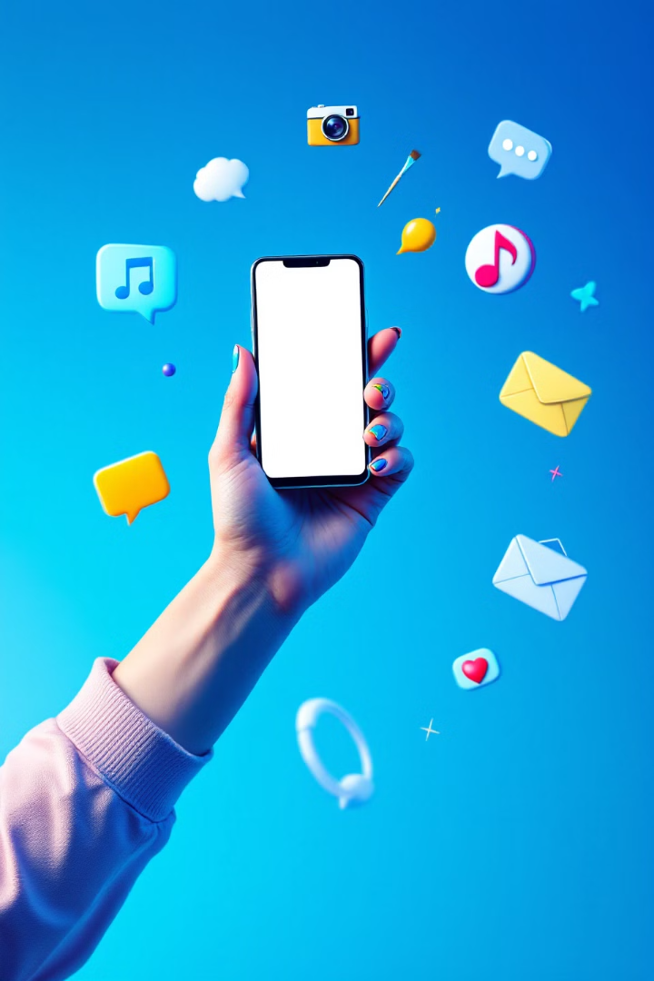

Financiado por la Unión Europea. Sin embargo, los puntos de vista y opiniones expresados son únicamente los del autor o autores y no reflejan necesariamente los de la Unión Europea o de la Agencia Ejecutiva Europea de Educación y Cultura (EACEA). Ni la Unión Europea ni la EACEA pueden ser consideradas responsables de ellos.
Las personas mayores crean oportunidades digitales para sus compañeros
Socios: EDUQ (Polonia) y Adiper (España)

Slide 2
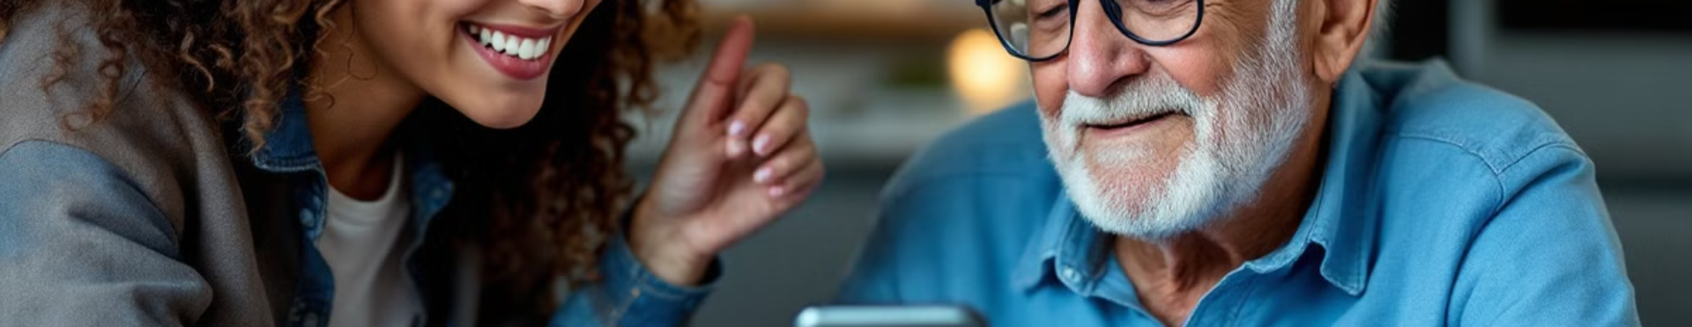
¿Por qué es importante este proyecto?
En Polonia, solo el 44,3% de las personas tienen habilidades digitales básicas

Slide 3
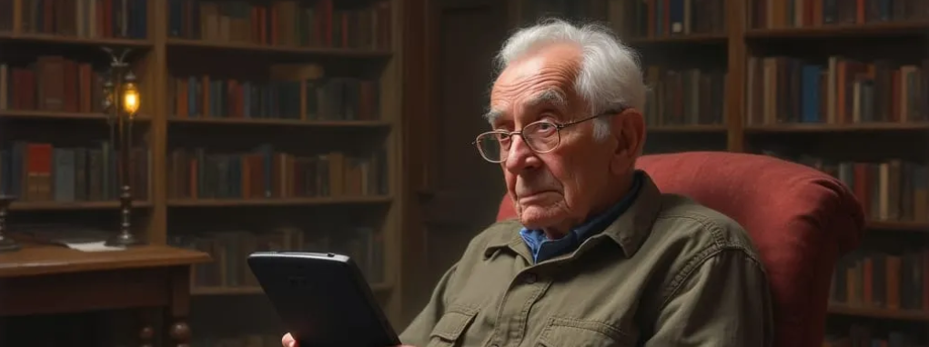
En la UE, solo el 25 % de las personas de entre 65 y 74 años tienen competencias digitales básicas, una cifra muy inferior a la de una edad más temprana

Slide 4
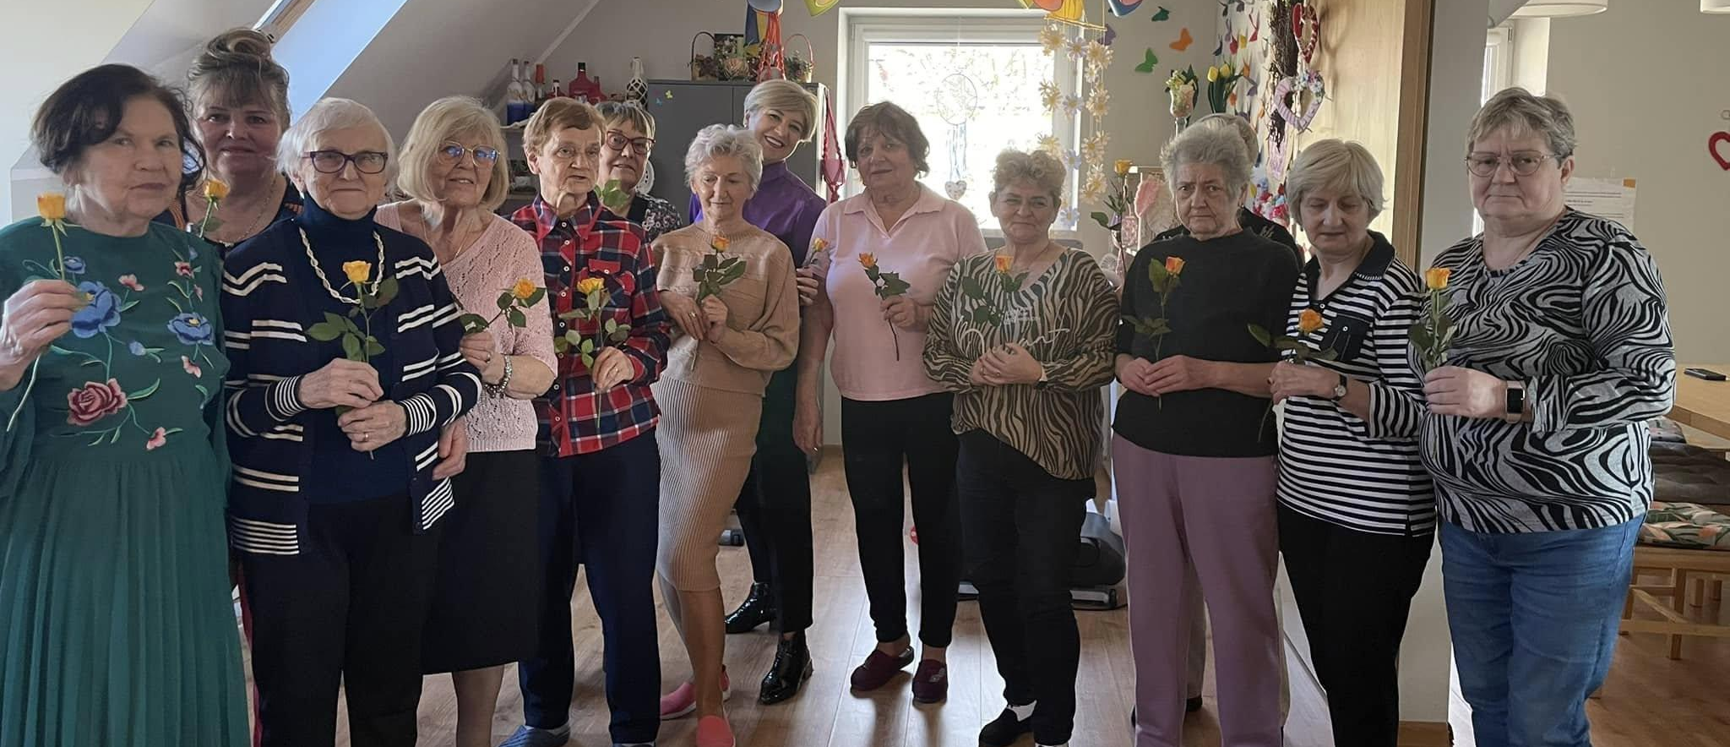
EDUQ – Educación y desarrollo para todos
EDUQ es una organización educativa polaca que apoya el desarrollo de competencias sociales y profesionales. Nos enfocamos en la integración y activación intergeneracional de personas mayores y adultas.

Slide 5

Adiper – Líder en Servicios Sociales y Sanitarios en España
Adiper es la organización líder en servicios sociales y sanitarios en España. El objetivo es mejorar la calidad de vida de las personas mayores y su integración en la sociedad a través de soluciones y educación modernas

Slide 6




Beneficios para los participantes
Adquisición de competencias prácticas (uso de servicios electrónicos, comunicación)
Fortalecimiento de los lazos intergeneracionales
Aumento de la independencia y la confianza en sí mismo

Slide 7
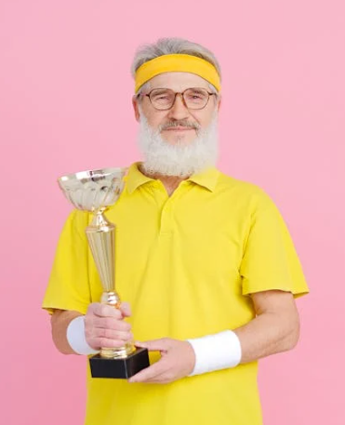
¿Qué puedes esperar durante la formación?
¿Qué vas a hacer?
✅ Aprenderá a usar un teléfono inteligente o una computadora.
✅ Aprenderás los conceptos básicos de Internet y la comunicación en línea
(WhatsApp, correo electrónico).
✅ Aprenderá a usar la banca y las compras en línea de manera segura.
✅ Dominarás la reserva de citas médicas y asuntos oficiales a través de Internet.
✅ Aprenderás a utilizar Google Maps, el transporte público y los billetes electrónicos.
✅ Aprenderás sobre las redes sociales (Facebook, YouTube) y aprenderás a reconocer las noticias falsas.
✅ Recibirás un certificado y la oportunidad de convertirte en Embajador Digital.

Slide 8

¡La asistencia a las clases es obligatoria!
✅ Cada taller es parte de un programa más amplio que ha sido diseñado para facilitarte la adquisición de nuevas habilidades digitales paso a paso.
✅ La ausencia de una reunión puede significar dificultades para mantenerse al día con los temas posteriores.
✅ La participación regular es la mejor manera de aprender de manera efectiva : cada clase incluye ejercicios prácticos que lo ayudan a comprender mejor las nuevas tecnologías.
Reserva tu tiempo y únete a nosotros: ¡juntos aprenderemos cómo la tecnología puede facilitar la vida cotidiana!

Slide 9

¿Tienes alguna duda?

Slide 10
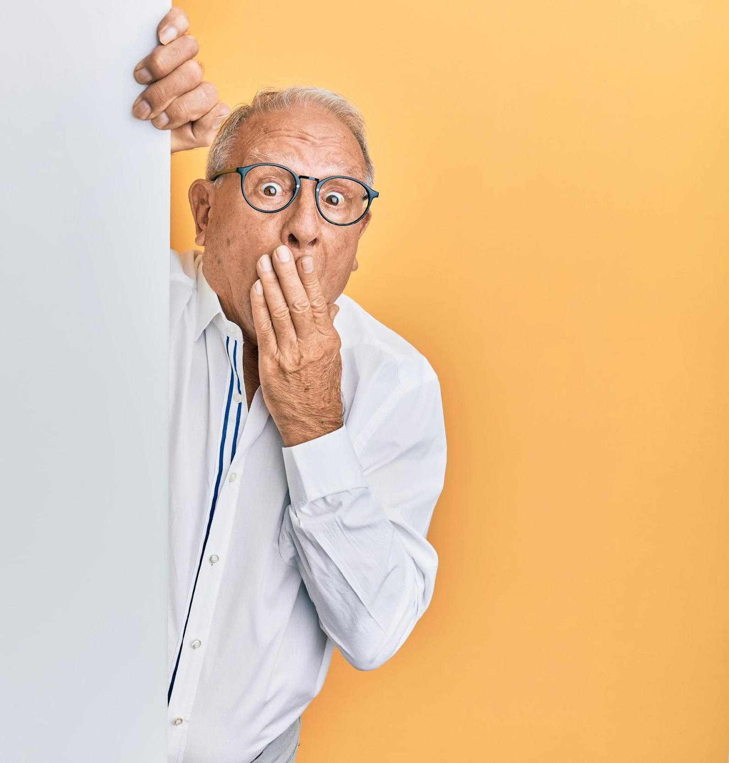
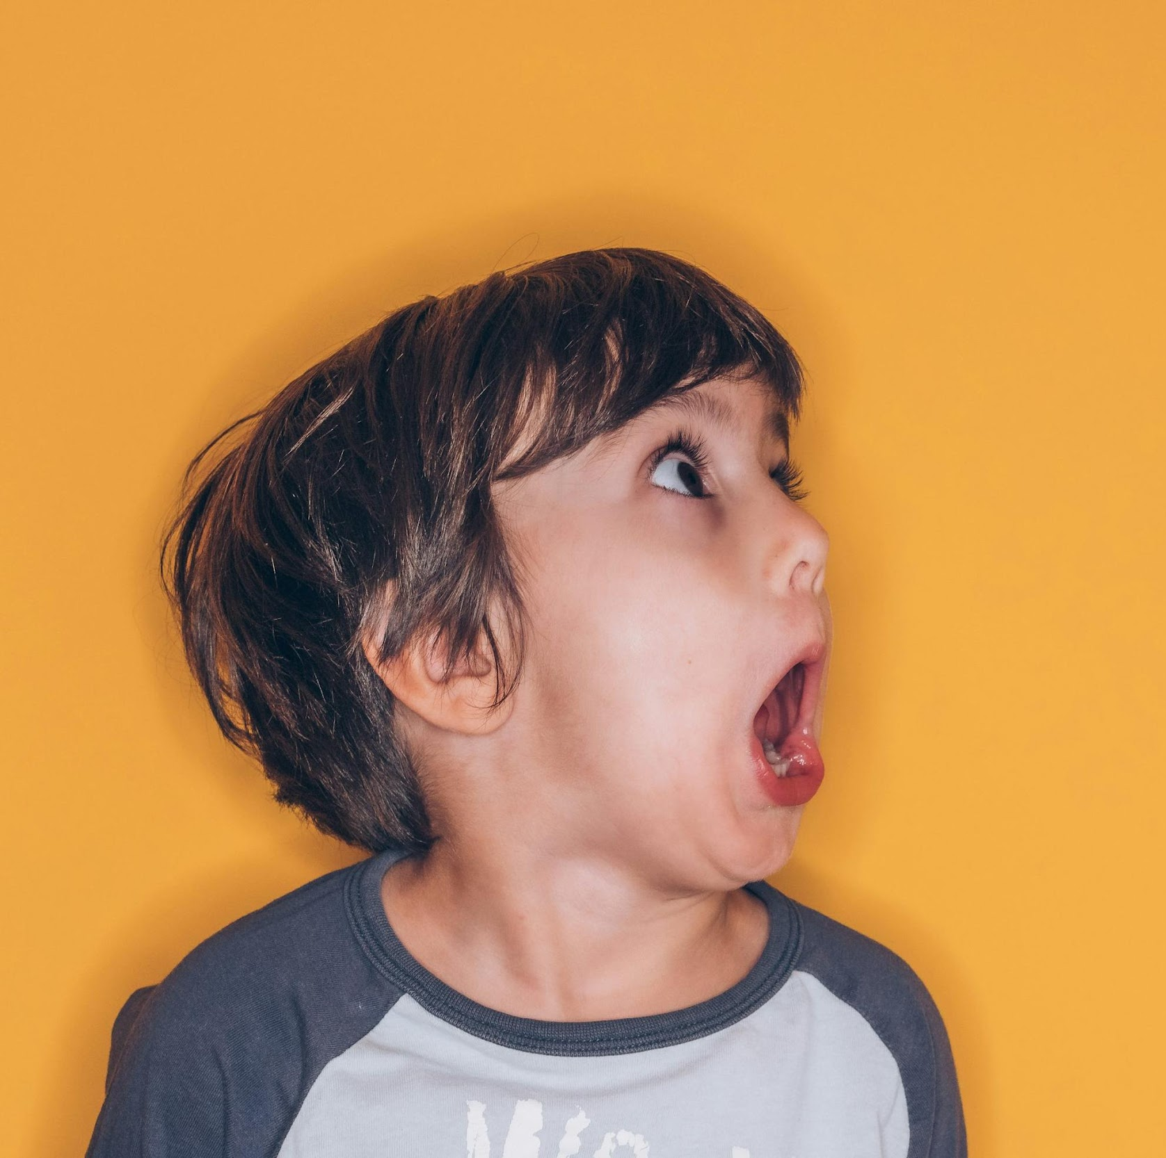
Cómo ayudar a las personas mayores
¿Sorprender a tus nietos?
Primeros pasos. Diviértete con el mundo digital
¡Bienvenidos a nuestro primer taller, que le abrirá las puertas al fascinante mundo de las tecnologías modernas!

Slide 11
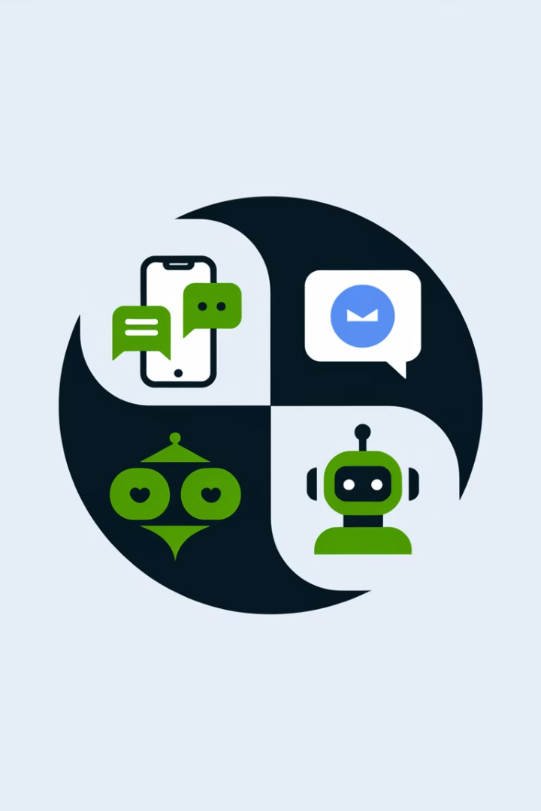
¿De qué se trata?
1
Objetivo del taller
2
¿A quién va dirigido?
Mostrando cómo la tecnología moderna puede hacer la vida más fácil
Para todas las personas mayores, no se requiere experiencia previa
3
Impacto
Estén preparados para el hecho de que serán ustedes los que enseñarán algo nuevo a la generación más joven.

Slide 12



¿Qué se puede hacer con la tecnología?
Mantente conectado
Chatear en video
WhatsApp, Messenger, correos electrónicos te permiten comunicarte rápidamente con tus seres queridos.
Zoom, Skype, WhatsApp permiten conversaciones cara a cara a distancia.
Notes:
• La tecnología nos permite mantenernos en contacto con nuestros seres queridos a través de mensajeros como WhatsApp, Messenger o correo electrónico. Podemos intercambiar mensajes rápidamente y mantener relaciones.
• Gracias a plataformas de compra online como Allegro, Amazon o Lidl, podemos comprar sin salir de casa. Tenemos acceso a una amplia gama de productos sin tener que salir.
• La tecnología también nos permite realizar videollamadas a distancia a través de aplicaciones como Zoom, Skype o WhatsApp. De esta manera, podemos vernos cara a cara, incluso cuando estamos lejos el uno del otro.
• Servicios de música como YouTube o Spotify nos dan acceso a una enorme biblioteca de música. Podremos escuchar nuestras canciones favoritas y descubrir nuevos artistas.

Slide 13
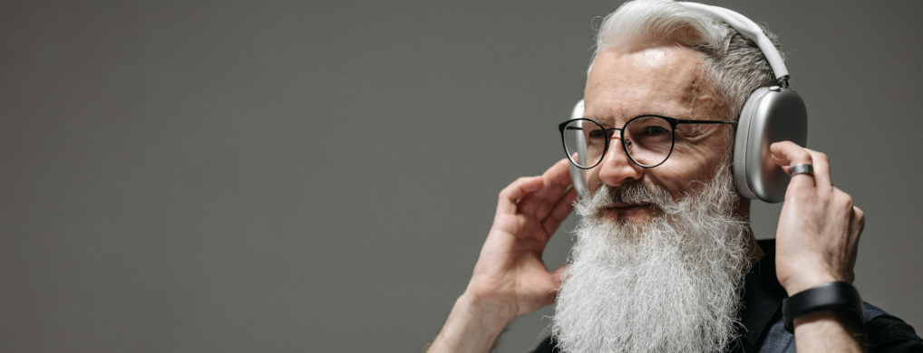


¿Qué más?
Ir de compras sin salir de casa
Escuchar música
Mercadona, Amazon, Lidl en línea: todo lo que necesita, disponible en línea.
YouTube y Spotify ofrecen acceso a una enorme biblioteca de música.

Slide 14
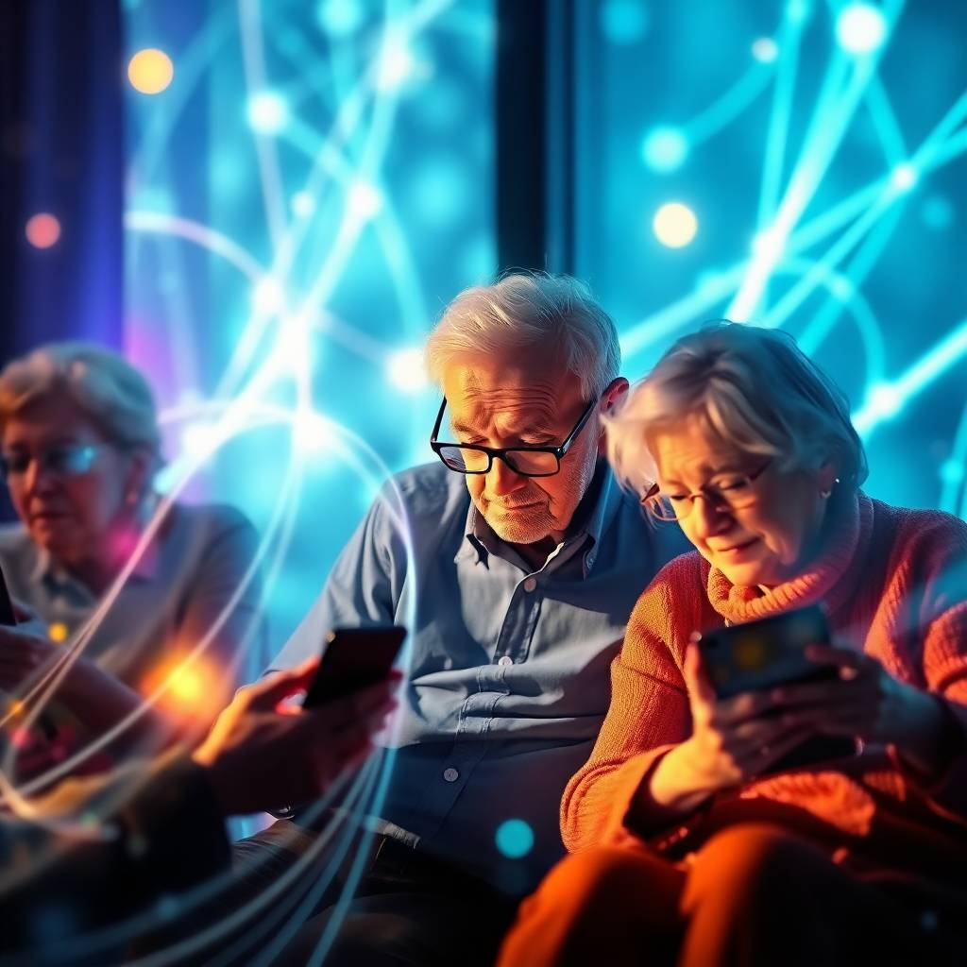
¿Y cómo te beneficias?
De la tecnología
en la vida cotidiana?

Slide 15
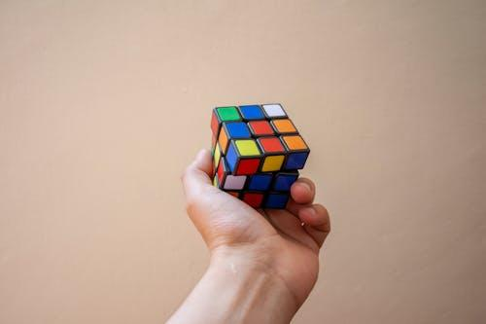
¿Es fácil la tecnología?

Slide 16
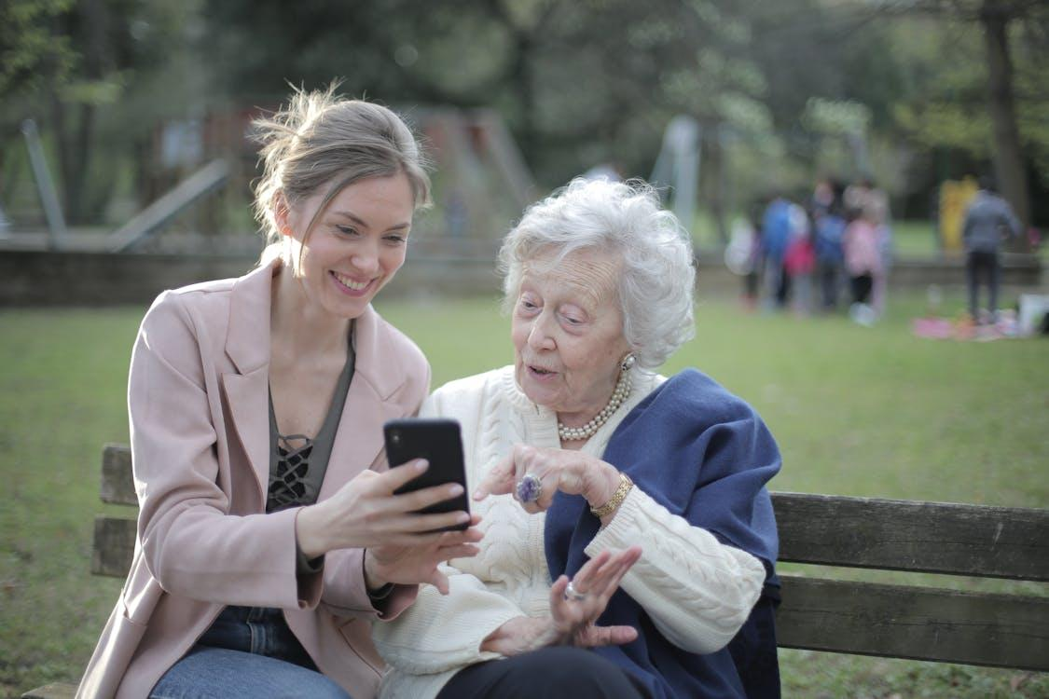
Los mayores desafíos para las personas mayores en Polonia:
❌ Dificultades con las contraseñas : el 40% de las personas mayores tienen un problema con esto.
❌ Reservar citas médicas : el 46% no sabe cómo hacerlo en línea.
❌ Llamadas telefónicas : el 3.0% tiene dificultades para usar un teléfono inteligente.

Slide 17
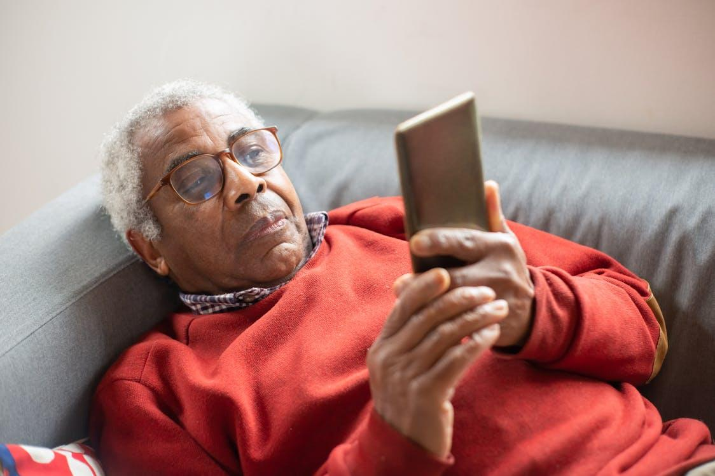
Los mayores retos para las personas mayores en España:
❌ Un problema de seguridad mayor: hay más estafas en Internet.
❌ Dificultades con los correos electrónicos y las redes sociales.
❌ No están dispuestos a aprender en grupo.

Slide 18

¿Te sientes de la misma manera cuando intentas usar las nuevas tecnologías?

Slide 19
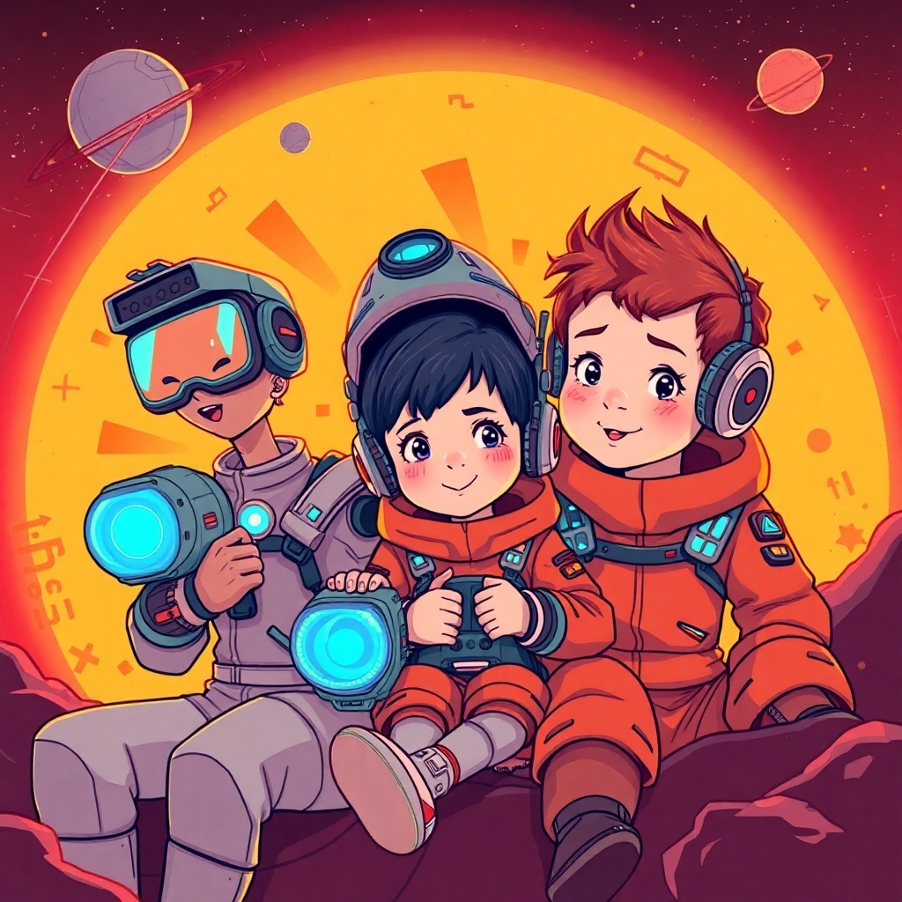
¿Quién ha tenido alguna vez un problema con el uso de un teléfono inteligente u otra herramienta y le ha pedido ayuda a su nieto?

Slide 20
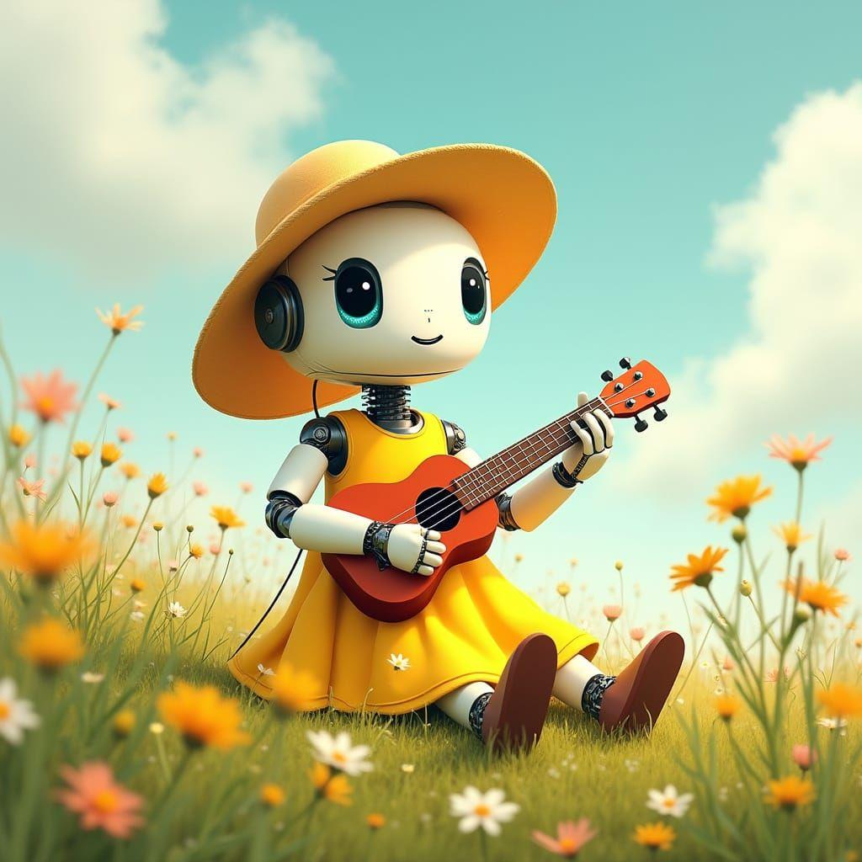
Inteligencia Artificial: ¿Qué es?
La IA (inteligencia artificial) es una computadora que puede pensar y ayudar como un humano. ¡Es como tener un asistente muy inteligente siempre a mano! La IA puede responder preguntas, escribir textos e incluso crear imágenes.

Slide 21
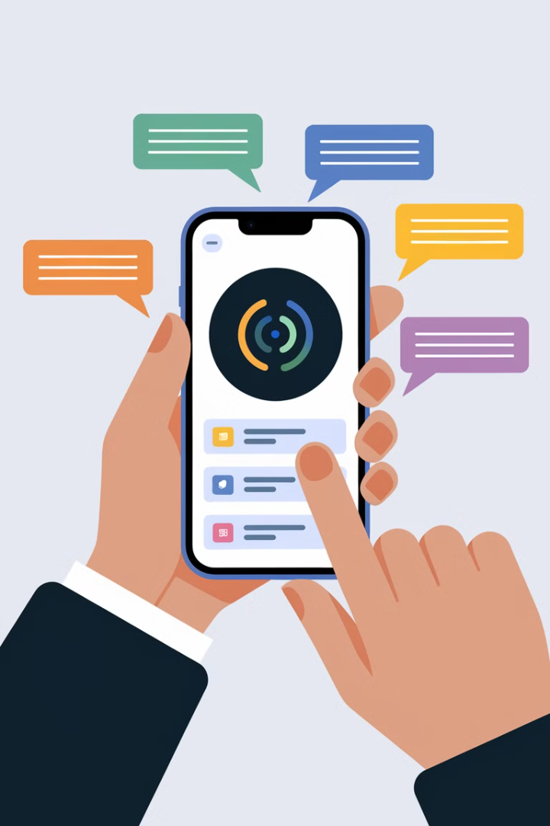
DEMO: ¡Pregúntale a la IA!
¿Qué podemos preguntarle al Asistente de Google?
—¿Qué tiempo hará mañana?
"¡Cuéntame un chiste!"
"Traducir '¿Cómo estás?' al español."
Ejercicio
¡Todas las personas mayores están tratando de hacer una pregunta en su teléfono!
No tengas miedo de experimentar.
La IA está aquí para ayudarte.

Slide 22
¿Cómo instalar ChatGPT?

Slide 23
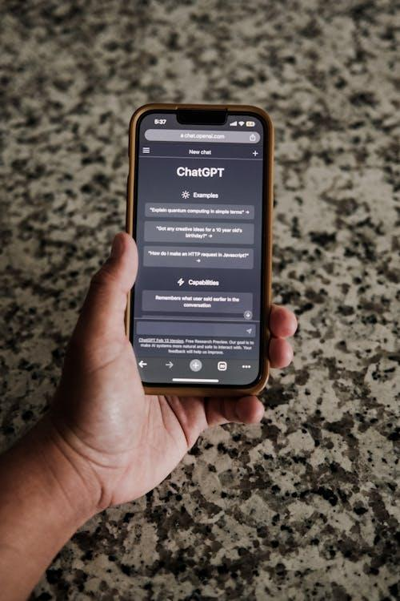
DEMOSTRACIÓN: ¡ChatGPT!
¿Qué le podemos preguntar a ChatGPT?
"¿La mejor manera de marinar la carne?"
"¿Dónde ir un fin de semana en Polonia?"
"¿Qué ayudan los ejercicios de memoria
¿En concentración?"
Ejercicio
¡Todas las personas mayores están tratando de hacer una pregunta en su teléfono!
No tengas miedo de experimentar.
La IA está aquí para ayudarte.

Slide 24
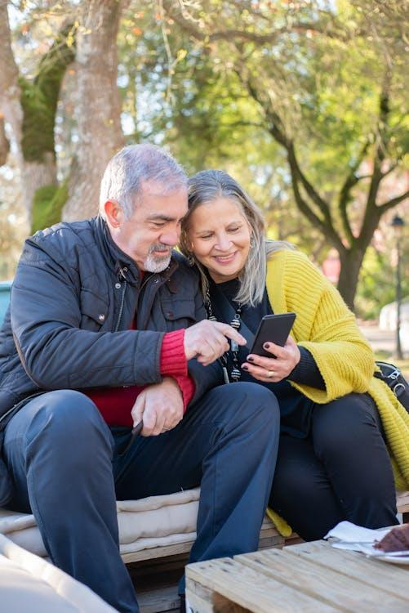
Contacto en línea con la familia
1
¿Sabías que los SMS se pueden enviar por voz?
No es necesario escribir, ¡solo hablar! ¡Ideal para personas que escriben más lento o tienen dificultades con el teclado!
2
Envío de fotos
Funciona en cualquier teléfono con funcionalidad SMS/MMS. Puede enviar fotos a familiares y amigos en segundos
3
Ejercicio práctico
Toma una foto y envíala. ¡Verás lo fácil que es compartir tu vida con tus seres queridos!

Slide 25


¿Cómo envío un mensaje de texto con mi voz?
Abre la aplicación Mensaje.
Haga clic en el campo de texto donde ingresa el SMS.
Toca el icono del micrófono (junto al teclado).
Di el mensaje en voz alta.
Haga clic en Enviar ✉️ .
¿Cómo envío una foto por SMS?
En teléfonos:
Abre la app Mensajes.
Selecciona el contacto al que quieres enviar la foto.
Toca el icono de la cámara.
Elige una foto de tu galería o toma una nueva con tu cámara.
Haga clic en Enviar ✉️ .

Slide 26
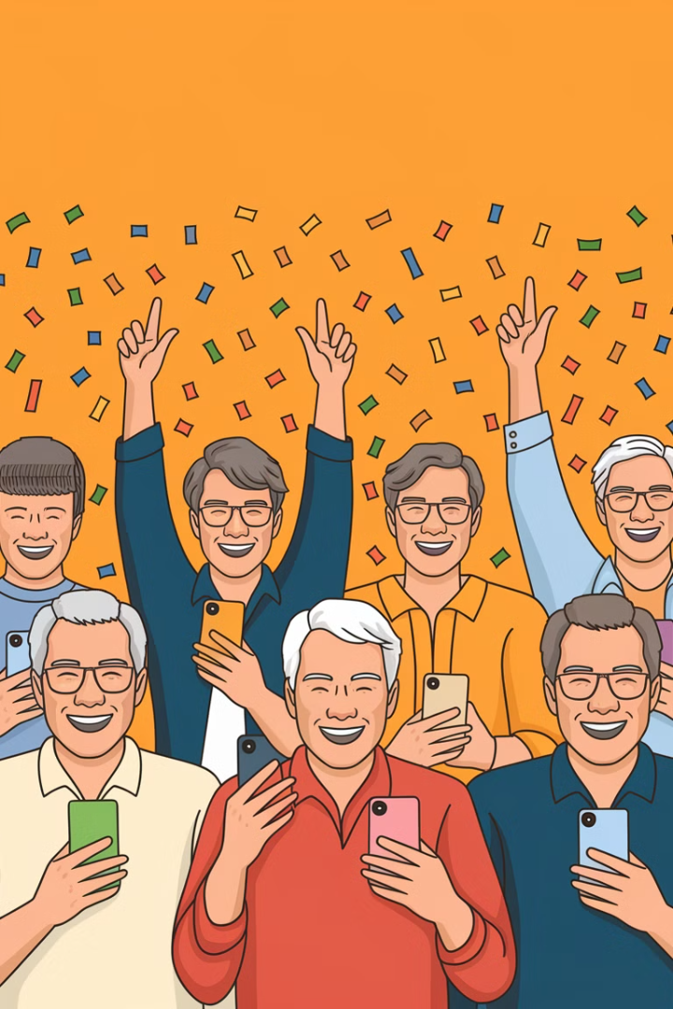
Mini-desafío:
¡Sorprende a tu nieto!
Muéstrame cómo funciona el asistente de voz
Sorprenderá a sus nietos con su conocimiento de las tecnologías modernas.
Enviar foto
¡Envíale a tu nieto una foto divertida! Es una excelente manera de expresar tus emociones en el mundo digital.

Slide 27



Resumen y ¿qué sigue?
IA para todos
2
La inteligencia artificial y las herramientas digitales están al alcance de todos, independientemente de la edad.
La tecnología es fácil
1
Ha descubierto que el uso de herramientas modernas puede ser simple y agradable.
Próximo taller
¡Te invitamos a los próximos encuentros, donde descubriremos aún más posibilidades digitales!
3

Slide 28
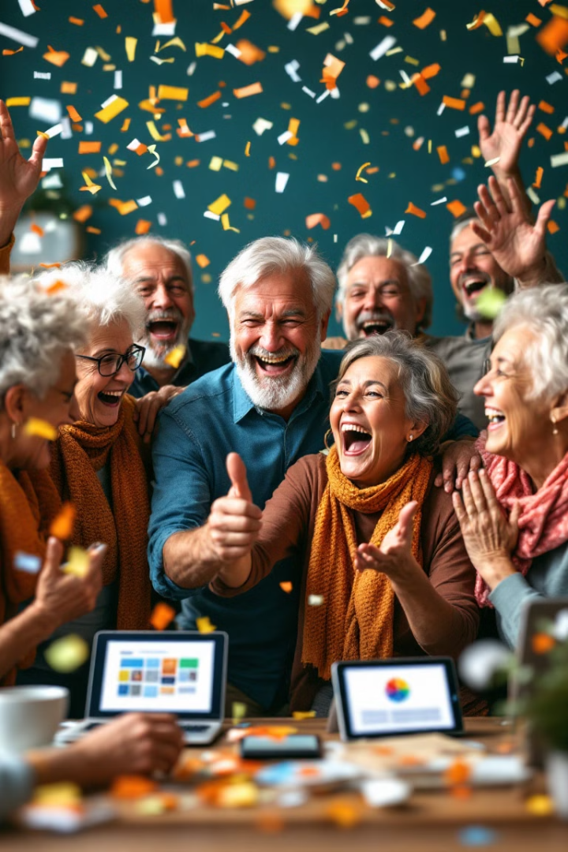
¡Gracias por tu participación!
Recuerda que el aprendizaje de la tecnología es un proceso. No tengas miedo de experimentar y preguntar. Tu curiosidad y apertura a nuevas experiencias son la clave del éxito en el mundo digital. ¡Nos vemos en el próximo taller!

